Slide 1
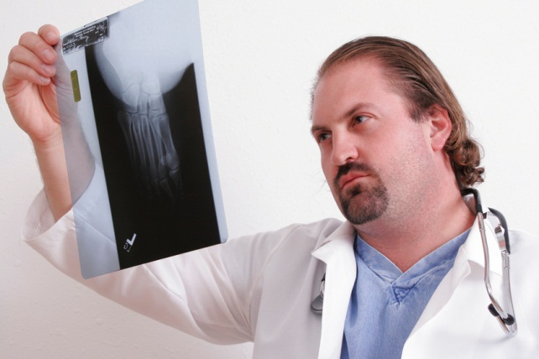
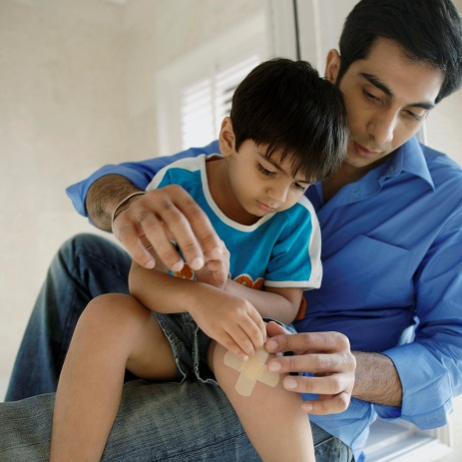
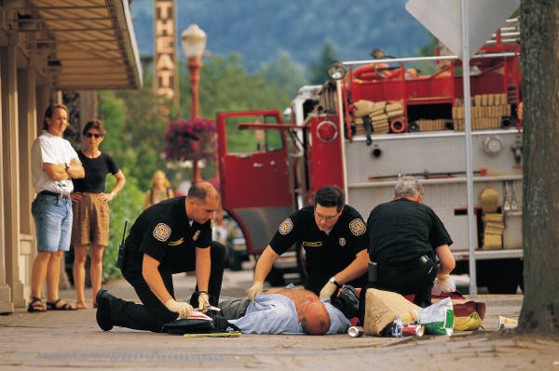

08.1 Jak ošetřit některá poranění
Elektronická učebnice – II. stupeň Základní škola Děčín VI, Na Stráni 879/2 – příspěvková organizace Výchova ke zdraví
Autor: Mgr. Lukáš Lanč

Slide 2
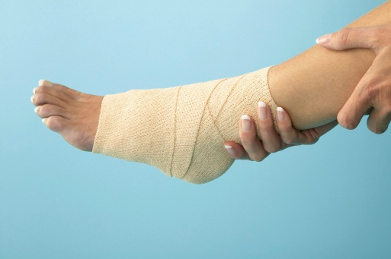
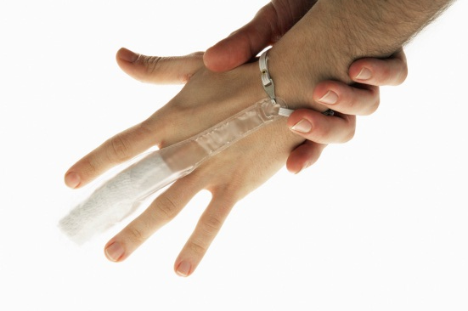
08.2 Co již víme?
Elektronická učebnice - II. stupeň Základní škola Děčín VI, Na Stráni 879/2 – příspěvková organizace Chemie
Elektronická učebnice – II. stupeň Základní škola Děčín VI, Na Stráni 879/2 – příspěvková organizace Výchova ke zdraví
Poranění
= mechanické poškození organismu
lehká
povrchová
vnitřní
vážná, až smrtelná
často nebezpečnější – proč?
možné příčiny:
pracovní úraz, dopravní nehoda, pád, neopatrnost, úmysl,…

Slide 3
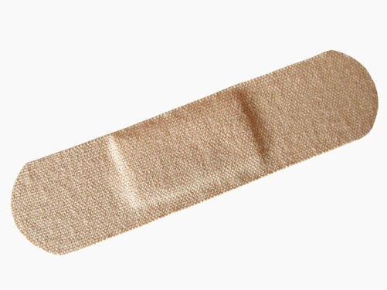
08.3 Jaké si řekneme nové termíny a názvy?
Elektronická učebnice - II. stupeň Základní škola Děčín VI, Na Stráni 879/2 – příspěvková organizace Chemie
Elektronická učebnice – II. stupeň Základní škola Děčín VI, Na Stráni 879/2 – příspěvková organizace Výchova ke zdraví
vnější
vnitřní
Jak ošetřit krvácení?
- nutný operativní zákrok
vlásečnicové
- drobné poranění, často
přestane krvácet samo
- odstranění nečistot,
desinfekce rány, překrytí
náplastí či obvazem
žilní
- krev volně vytéká z rány
- ránu pokud možno do
zvýšené polohy
- odstranění nečistot,
desinfekce okolo rány,
překrytí náplastí či
obvazem (často tlakovým)
tepenné
- krev má temný odstín,
vystřikuje v tepové
frekvenci
- tepnu okamžitě stlačit v
místě poranění, do zvýšené
polohy
- „ucpat“ a ovázat, zaškrcení
až jako poslední východisko
Končetina se neprokrvuje a hrozí permanentní poškození tkáně.

Slide 4
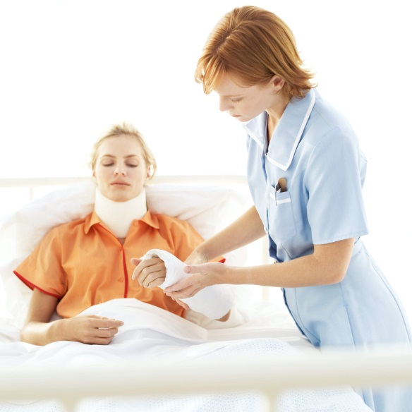
Elektronická učebnice - II. stupeň Základní škola Děčín VI, Na Stráni 879/2 – příspěvková organizace Chemie
Elektronická učebnice – II. stupeň Základní škola Děčín VI, Na Stráni 879/2 – příspěvková organizace Výchova ke zdraví
08.4 Co si řekneme nového?
Jak ošetřit zlomeniny?
otevřené
uzavřené
- nutná dokonalá fixace
kosti
- fixace kloubu nad i pod
zlomeninou
- u dolních končetin
nejlepší svázat obě k
sobě
- u otevřené zlomeniny
hrozí nebezpečí infekce
= nutná sterilita
kůže není porušena
kůže porušena

Slide 5
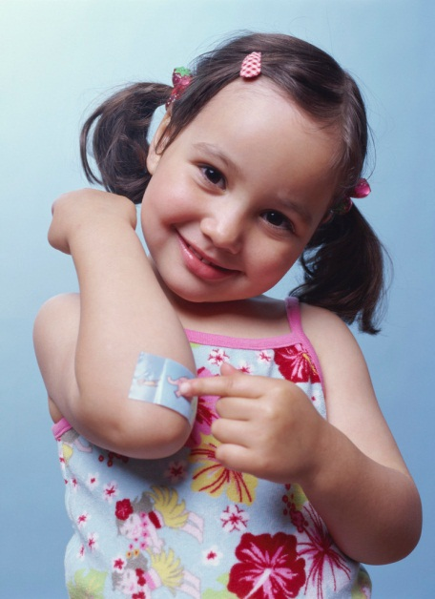

Elektronická učebnice - II. stupeň Základní škola Děčín VI, Na Stráni 879/2 – příspěvková organizace Chemie
Elektronická učebnice – II. stupeň Základní škola Děčín VI, Na Stráni 879/2 – příspěvková organizace Výchova ke zdraví
08.5 Procvičení a příklady
I. stupeň – zarudnutí kůže, bez otoku
II. stupeň – ránu kryje puchýř
III. stupeň – rána bílá, bez bolesti
IV. stupeň – rána zuhelnatělá (zničení kůže)
Jak ošetřit popáleninu?
- odstranit zdroj nebezpečí
- okolí rány očistit, zabránit
přímému kontaktu s popáleninou
(zvláště u vážnějších popálenin =
infekce)
- protišokový postup
- chladit možno vodou (nikoli ledem!) či chladicím gelovým polštářkem
- u vážnějších popálenin sterilně
zakrýt

Slide 6
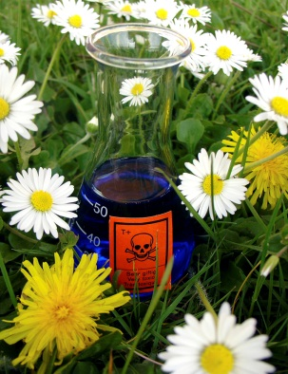
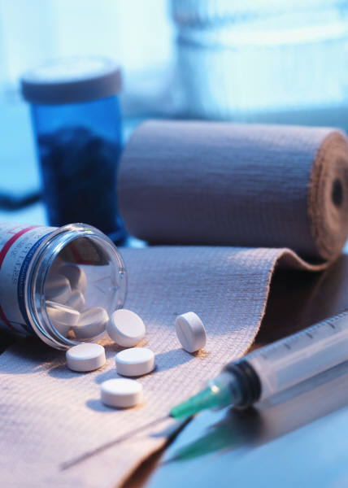
Elektronická učebnice - II. stupeň Základní škola Děčín VI, Na Stráni 879/2 – příspěvková organizace Chemie
Elektronická učebnice – II. stupeň Základní škola Děčín VI, Na Stráni 879/2 – příspěvková organizace Výchova ke zdraví
08.6 Něco navíc pro šikovné
Na co si dát pozor:
nepoužívat kartáč
nepoužívat mýdlo
nepoužívat masti
Jak ošetřit poleptání?
- svléct potřísněný oděv (ne
přes hlavu!, radši
roztrhnout/rozstřihnout)
- ránu oplachovat vodou (ne
ledová/horká), min. 20 minut
- odtékající voda by neměla
zasáhnout neporaněná místa
- ránu zakrýt sterilním
obvazem

Slide 7
08.7 CLIL
Elektronická učebnice - II. stupeň Základní škola Děčín VI, Na Stráni 879/2 – příspěvková organizace Chemistry
Elektronická učebnice – II. stupeň Základní škola Děčín VI, Na Stráni 879/2 – příspěvková organizace Výchova ke zdraví
By location:
wound
brain
spinal
…
Injury
Physical damage to the organism
By cause:
traumatic
radioactive
drug related
…
By activity:
accident
intentional
occupational
…

Slide 8
08.8 Test znalostí
Elektronická učebnice - II. stupeň Základní škola Děčín VI, Na Stráni 879/2 – příspěvková organizace Chemie
Elektronická učebnice – II. stupeň Základní škola Děčín VI, Na Stráni 879/2 – příspěvková organizace Výchova ke zdraví
Při poleptání máš zasažené místo…? a/ oplachovat vlažnou tekoucí vodou b/ omýt mýdlovou vodou c/ vydrhnout jemným kartáčkem d/ opláchnout a pomazat tišící mastí | 3. Při tepenném krvácení… a/ krev volně teče b/ ránu „ucpu“ a ováži tlakovým obvazem c/ zaškrtím tok krve nad ranou d/ umístím končetinu pod úroveň srdce
2. Popáleninu nejvyššího stupně poznáš podle…? a/ zarudlé tkáně b/ necitlivé tkáně c/ tkáně pokryté puchýři d/ zuhelnatělé tkáně | Při otevřené zlomenině musím dbát na…? a/ fixaci končetiny b/ fixaci kloubu c/ bezbolestnost zákroku d/ sterilitu rány
Správné odpovědi:
a
d
b
d
Test na známku

Slide 9
Elektronická učebnice – II. stupeň Základní škola Děčín VI, Na Stráni 879/2 – příspěvková organizace Výchova ke zdraví
08.9 Použité zdroje, citace
Obrázky z databáze klipart

Slide 10
Elektronická učebnice – II. stupeň Základní škola Děčín VI, Na Stráni 879/2 – příspěvková organizace Výchova ke zdraví
08.10 Anotace
Autor | Mgr. Lukáš Lanč
Období | 01 – 06/2013
Ročník | 6. ročník
Klíčová slova | Zdraví, první pomoc, úraz, zranění, krvácení, zlomenina, popálenina, poleptání.
Anotace | Prezentace představuje základní informace týkající se první pomoci při vybraných zraněních, jež přímo či nepřímo ohrožují lidský život.

